Slide 1

一、曲面的面积
二、质心
三、转动惯量
四、引力

Slide 2
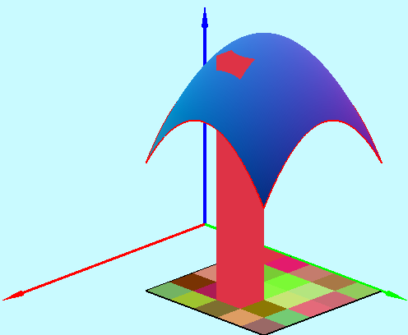
一、曲面的面积
1. 曲面方程为z = f (x , y) 的情形
z
设曲面S的方程为 z = f (x , y) ，
它在xOy面上的投影区域为D，
O
函数 f (x , y) 在D上具有连续偏导数，
D
x
y
求曲面S的面积A.
将区域D任意分成 n 个小区域，
任取其中一个小区
域dσ，
以dσ为底作柱面，
该柱面在S上截下一小片曲面.

Slide 3
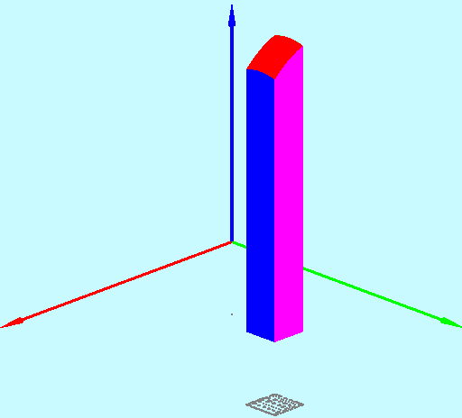

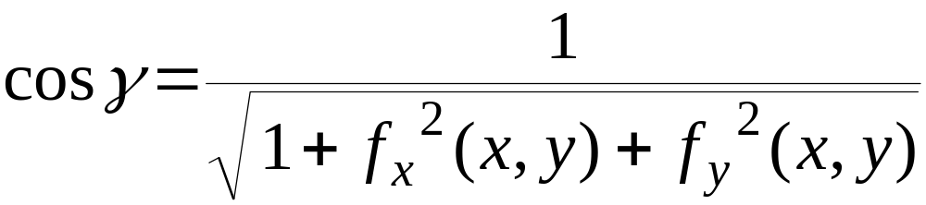


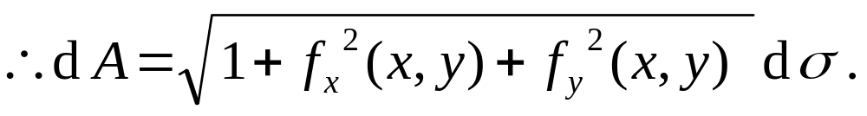


z
dA
该小片曲面用曲面S在点M处的切平面
M
被柱面所截部分近似.
小片切平面的面
积记为dA，
在点M处曲面S的法线(指
O
向朝上)与z轴所成的角为 γ，
因为
x
y
dσ是dA在xOy面上的投影，
所以
dσ
而

Slide 4
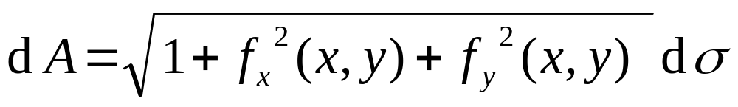
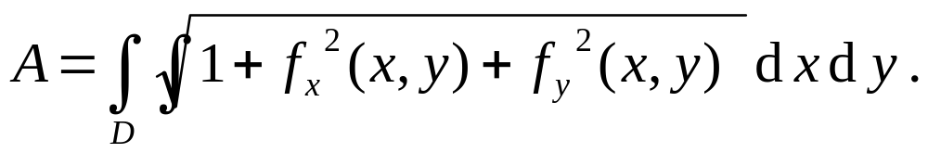
面积元素
于是曲面S的面积为

Slide 5
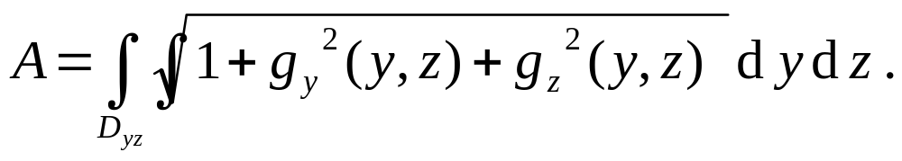
2. 曲面方程为x = g (y , z) 的情形
若曲面S的方程为 x = g(y , z)，它在yOz面上的投影
为D_{yz}，则

Slide 6
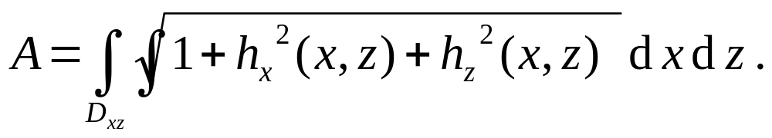
3. 曲面方程为y = h (x , z) 的情形
若曲面S的方程为 y = h(x , z)，它在xOz面上的投影
为D_{xz}，则

Slide 7
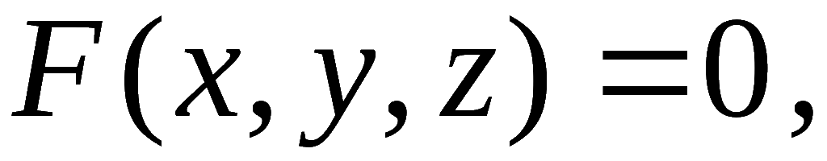
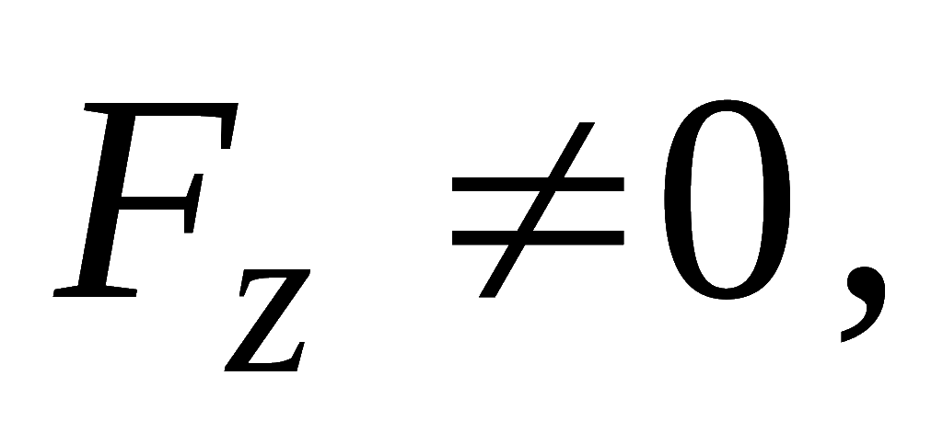
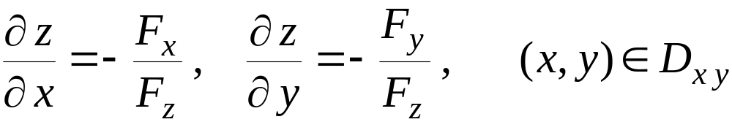
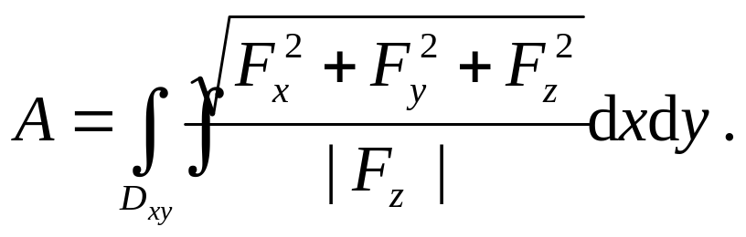
4. 曲面方程为F(x , y , z)=0 的情形
若光滑曲面方程为隐式
且
则

Slide 8
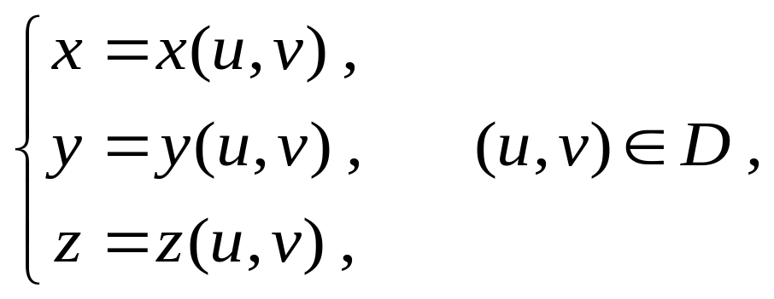
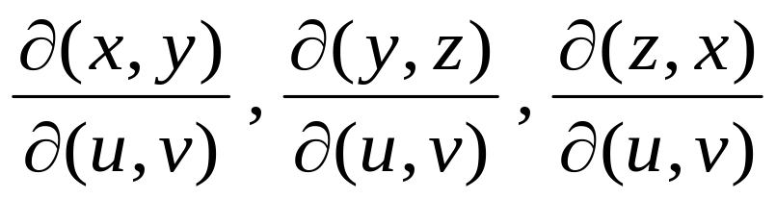
5. 曲面方程为参数方程的情形
若曲面S的参数方程为
其中D是一个平面有界闭区域，
又 x(u , v)， y(u , v)
z(u , v) 在D上具有连续的一阶偏导数，且

Slide 9
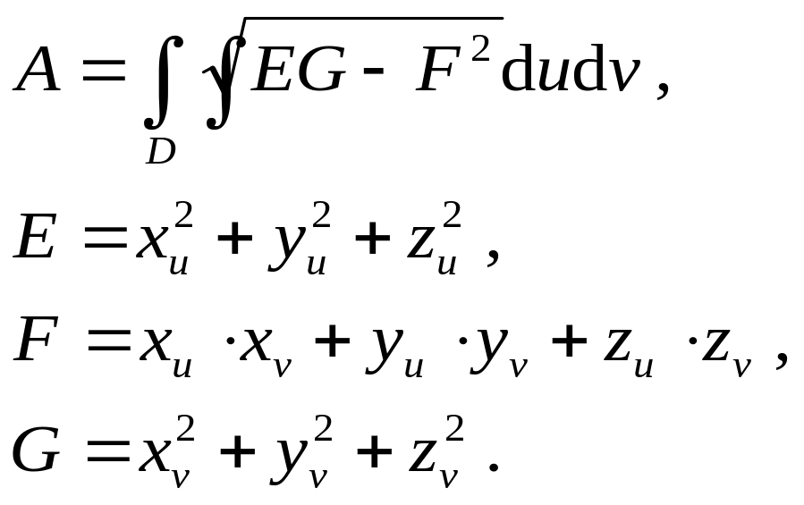
不全为零，
则曲面S的面积

Slide 10


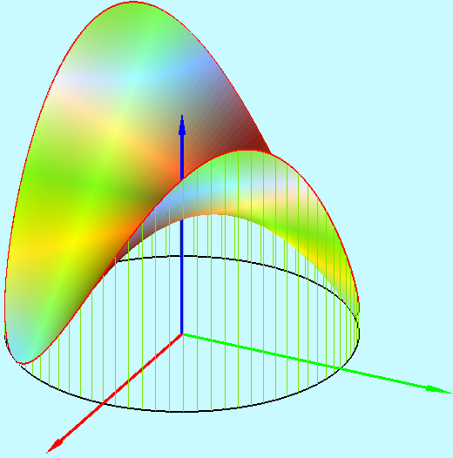

例1 计算双曲抛物面
被柱面
所截
部分的面积 A .
z
O
y
x

Slide 11


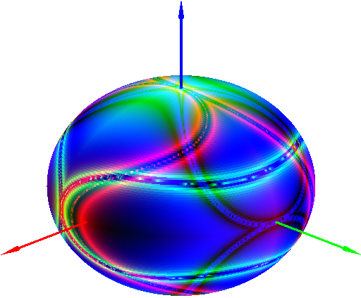
例2 求半径为 R 的球的表面积.
z
x
y

Slide 12
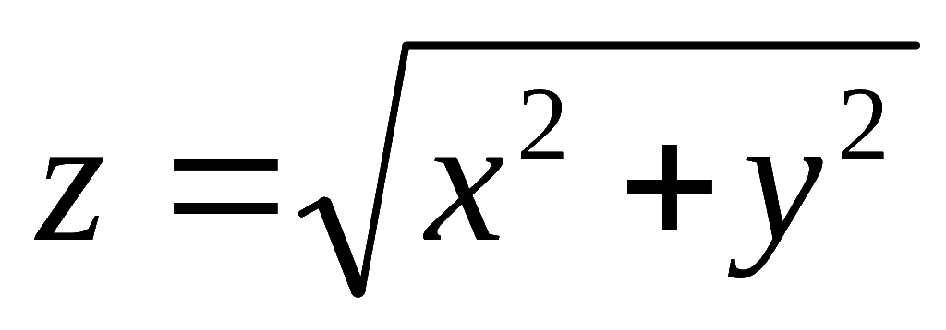
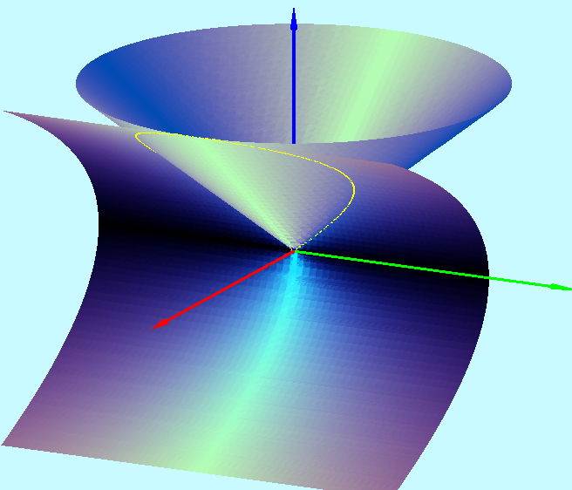
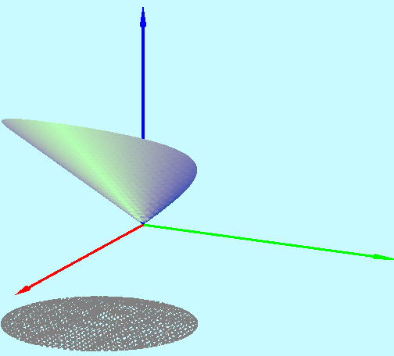
例3 计算锥面
被柱面 z² = 2x 截下部分
的面积．
z
z
y
O
x
y
x

Slide 13


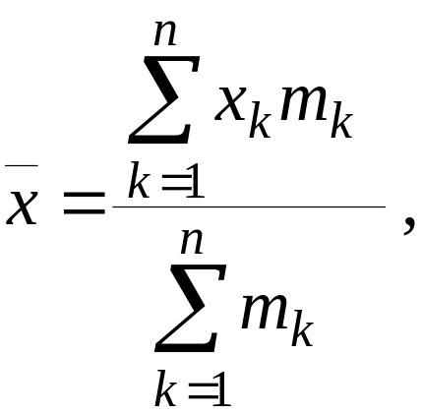
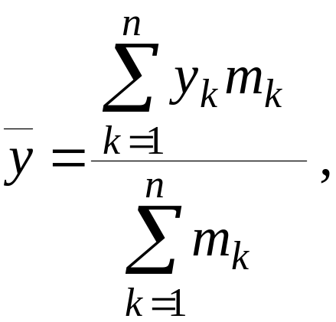
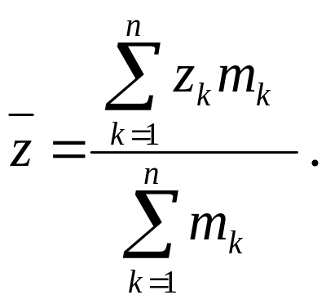
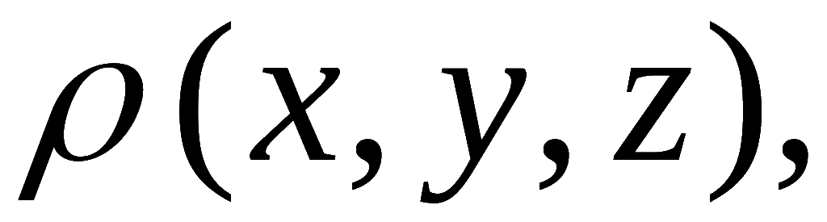
二、质心
设空间有n个质点,
分别位于
其质量分别
为
由力学知, 该质点系的质心坐标
为
设物体占有空间域 Ω ,
有连续密度函数
则
采用 “分割, 近似, 求和, 取极限” 可导出其质心公式

Slide 14
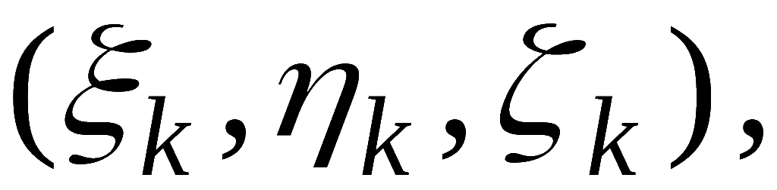
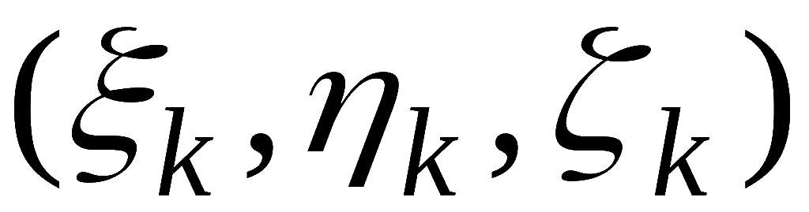
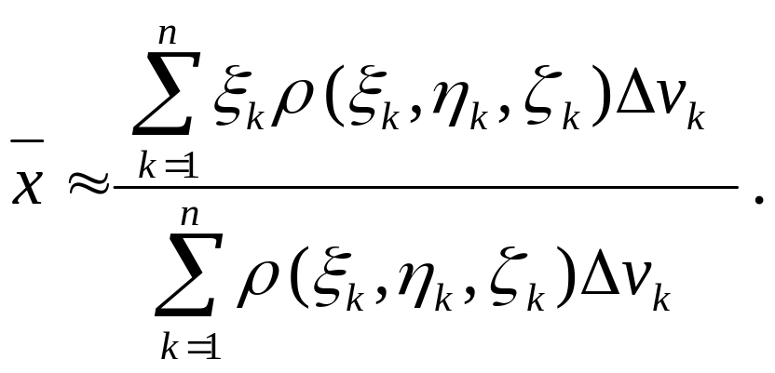

将 Ω 分成 n 小块,
在第 k 块上任取一点
将第 k 块看作质量集中于点
的质点,
此质点
例如,
系的质心坐标就近似该物体的质心坐标.
令各小区域的最大直径
即得

Slide 15
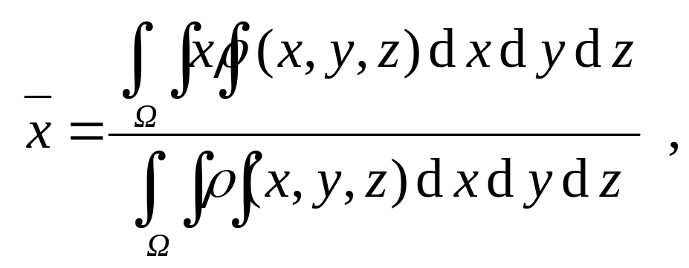
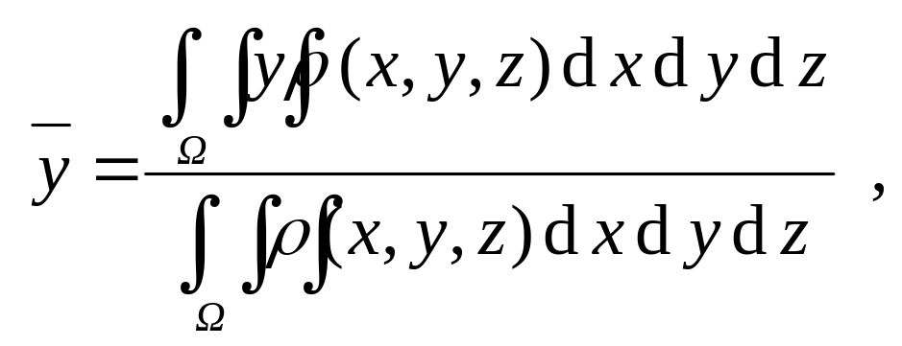
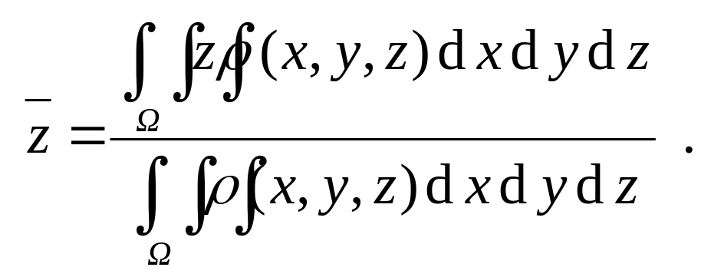
同理可得

Slide 16
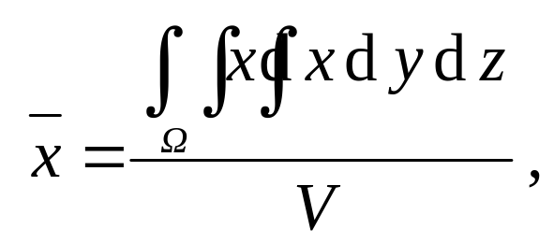
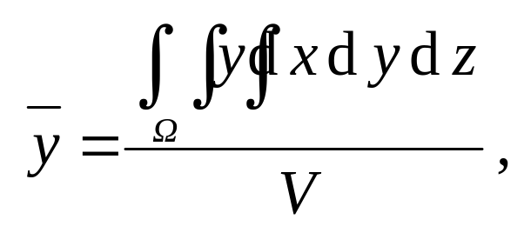
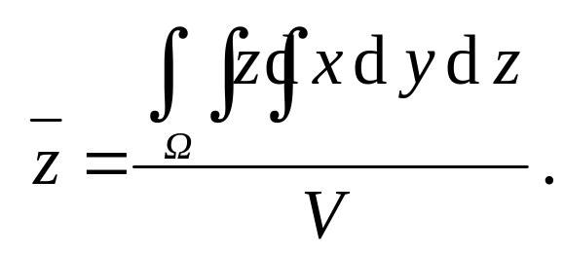
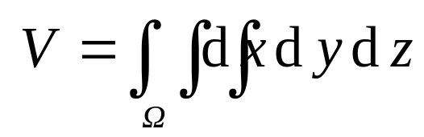
当 ρ(x , y , z) = 常数时，则得形心坐标：
其中
为区域的体积．

Slide 17
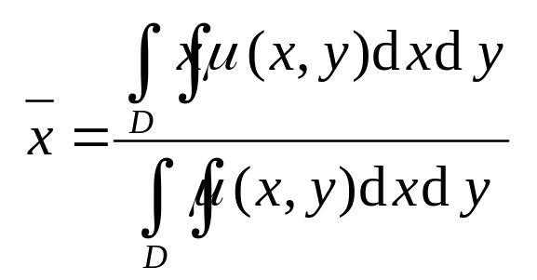
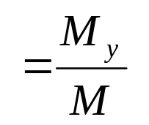

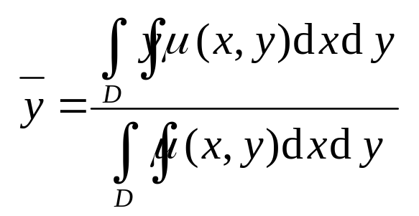
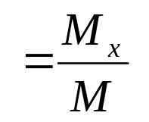
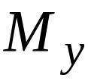
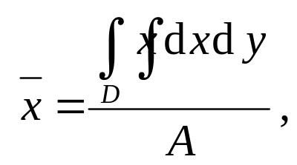

若物体为占有xOy 面上区域 D 的平面薄片,
其面密度
为μ(x , y)，则它的质心坐标为
— 对 x 轴的静矩
— 对 y 轴的静矩
当μ(x , y)=常数时， 得D 的形心坐标:
( A 为D 的面积)

Slide 18
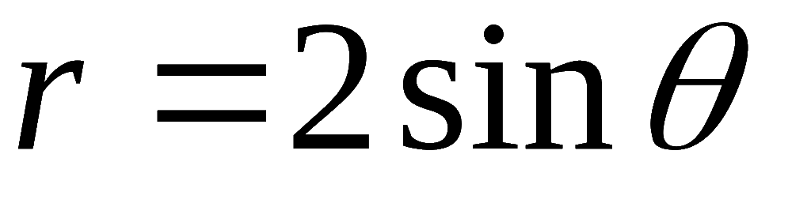
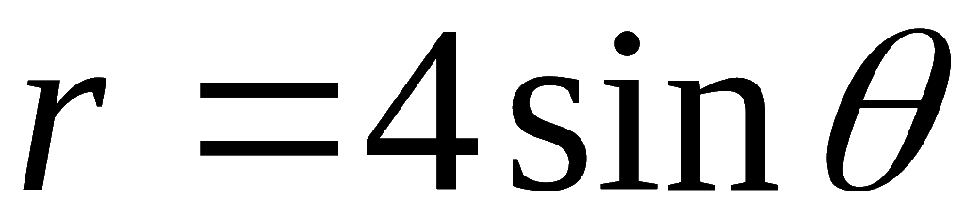
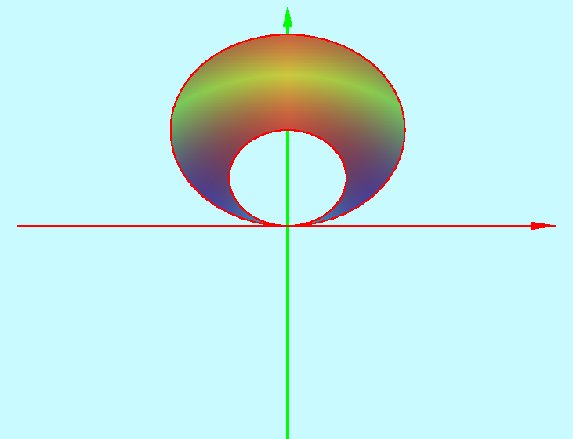
例4 求位于两圆
和
之间均匀薄
片的质心.
y
4
C
2
1
O
x

Slide 19
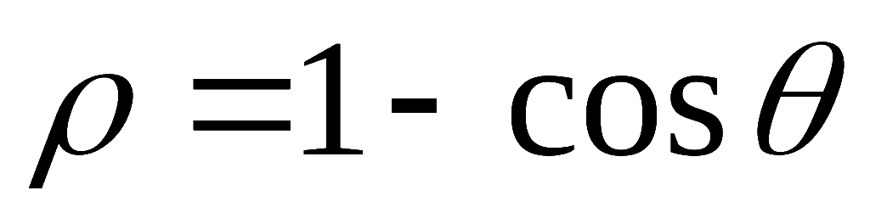
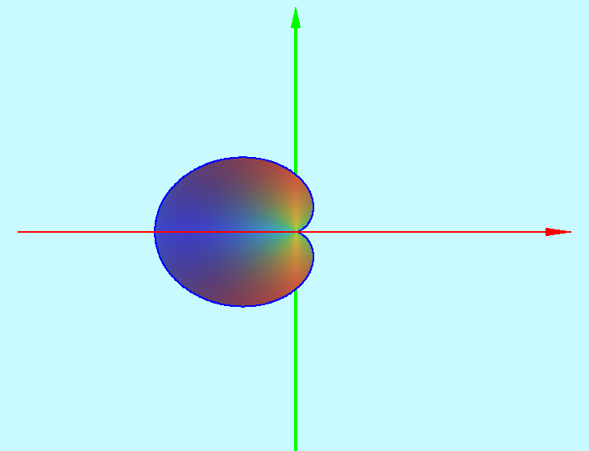
例5 求心脏线
所围区域的形心．
y
x

Slide 20
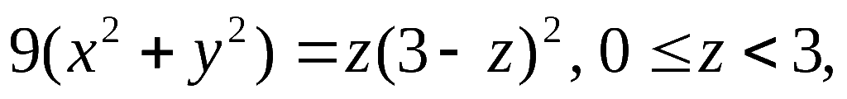
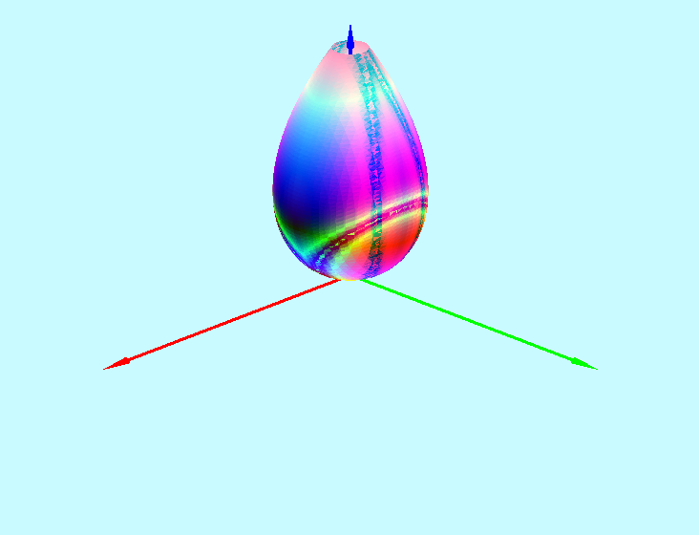
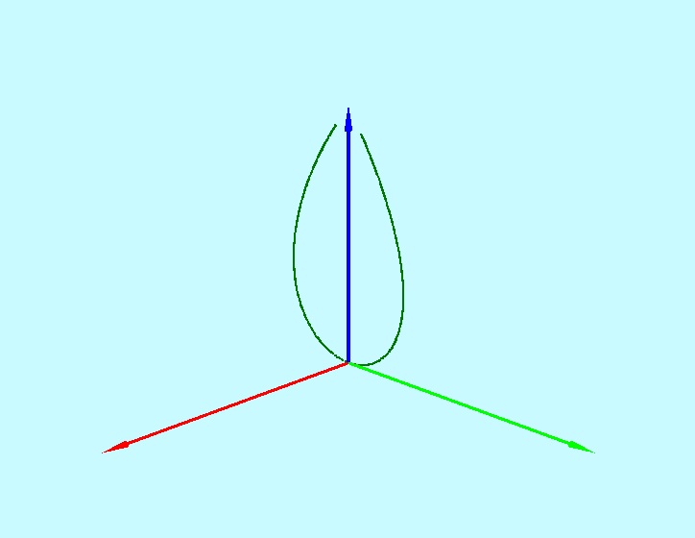
例6 一个炼钢炉为旋转体形, 其方程为
若炉内储有高为 h 的均质钢液，不计炉体
的自重，求它的质心.
z
z
O
x
y
x
y

Slide 21

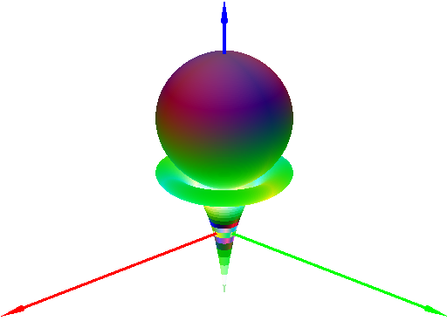

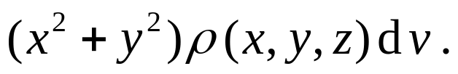

三、转动惯量
因质点系的转动惯量等于各质点的转动惯量之和,
故
连续体的转动惯量可用积分计算.
设物体占有空间区域 Ω , 有连续分布的密度函数
该物体位于(x , y , z) 处的微元
z
对 z 轴的转动惯量为
因此物体 对 z 轴 的转动惯量:
x
y

Slide 22



类似可得:
对 x 轴的转动惯量
对 y 轴的转动惯量
对原点的转动惯量

Slide 23





如果物体是平面薄片,
面密度为
则转动惯量的表达式是二重积分.
y
O
x

Slide 24
例7 求半径为 a 的均匀半圆薄片对其直径的转动
惯量.
例8 求密度为ρ 的均匀球体对于过球心的一条轴 l 的
转动惯量.

Slide 25





四、引力
设物体占有空间区域 Ω,
其密度函数ρ(x , y , z) 连续,
物体对位于点P₀(x₀, y₀, z₀)处的单位质量质点的引力为
引力元素在三坐标轴上分量为
其中
G 为引力常数．

Slide 26




因此引力分量为
其中

Slide 27




例9 求半径为R的均匀球
对位于点
的单位质量质点的引力.
z
x
y

